Slide 1
Animation II
CGCII
Cho sanghyun’s Game Classes II
All Right Reserved ©SD Labs

Slide 2
 CONTENTS
CGCII
Cho sanghyun’s Game Classes II
ASE Parsing이란?
ASE File의 구조
Geo Object
좌표계의 차이
  좌표
  Cull Mode
  Texture
Mesh의 구조
  Face Normal과 Vertex Normal
  Normal Parsing
  Normal 추출의 문제점
Lexer와 Parser
질문?
실습
All Right Reserved ©SD Labs

Slide 3
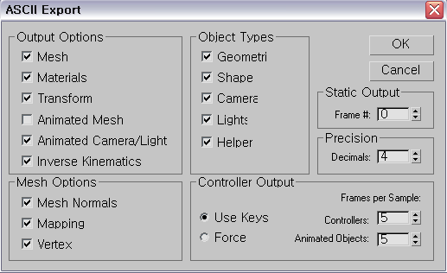
 3nD Max에서 Animation 추출
CGCII
Cho sanghyun’s Game Classes II
Animation을 수행하는 단위
이건 Vertex Animation할 때 사용된다.
Animated Mesh의 On/Off
출력하는 시작 Frame
바로 이 부분
Key방식으로 출력한다.(Bezier, TCB 등등과 같은 방법으로 출력)
프로그래밍적으로 해당하는 Interpolation방법으로 보간해줘야한다.
정확하지만 계산량이 많다.
Use Keys
Force
Key로 설정된 것을 강제로 특정 점에서의 Sampling한 데이터로 변경해서 출력하는 방법
부정확하지만 계산량이 적다.
거의 99%가 이 방법을 쓴다.
All Right Reserved ©SD Labs

Slide 4
 Key와 Sampling에 의한 추출
CGCII
Cho sanghyun’s Game Classes II
차이..
적은 Key로도 비교적 Error가 적은 Interpolation이 가능하다.
그러나 계산 량이 많다.
K₃
Use Keys
K₀
K₁
K₂
S₃
S₆
S₈
Error의 정도는 얼마나 촘촘하게 Sampling하는가에 따른다.
복잡한 계산이 필요 없다. 모든 Interpolation은 Lerp와 SLerp면 된다.
S₂
S₁
S₅
S₉
Force
S₀
S₄
S₁₀
Sampling 간격
S₁₁
S₁₅
S₁₄
S₁₃
S₁₂
S₁₇
S₁₆
All Right Reserved ©SD Labs

Slide 5
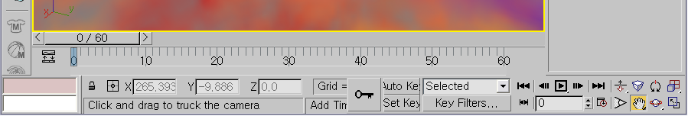
 Key Frame Animation
CGCII
Cho sanghyun’s Game Classes II
출력하는 시작 Frame
Sampling Rate
이것이 5라면 아래 Bar에서 5마다 한번씩 Sampling한다는 뜻이다.
5Frame마다
All Right Reserved ©SD Labs

Slide 6
 Aenimation 정보의 Export
CGCII
Cho sanghyun’s Game Classes II
◆ Node TM Sampling
시간 t일 때의 Node TM값을 얻어옴.
❖ Local TM 구하기
Local TM = (자신의 Node TM) × (Parent Node TM)⁻¹
TM Decomp. Affain
Position, Rotation, Scale TM으로 분리
Position TM
Rotation TM
Scale TM
 상대 Rotation값 구하기
RotationTM × PreRotationTM⁻¹
Rotation만 이전 Frame에 대한 상대 값
Identity?
Identity?
Identity?
No!
No!
No!
중복 Sample 제거
Position Sample 출력
Rotation Sample 출력
Scale Position Sample 출력
All Right Reserved ©SD Labs

Slide 7
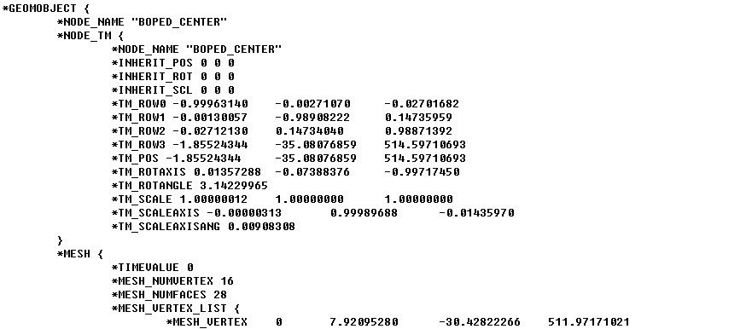

 ASE에서의 Animation 정보
CGCII
Cho sanghyun’s Game Classes II
곡선형 보간
All Right Reserved ©SD Labs

Slide 8
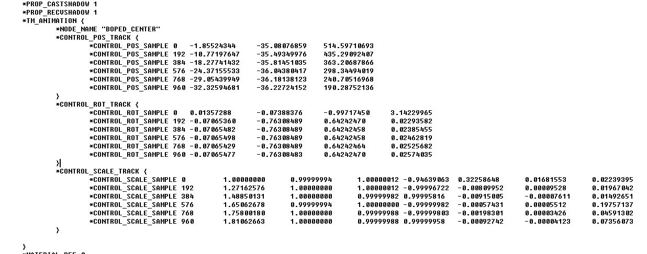
 Animation 정보의 출력
CGCII
Cho sanghyun’s Game Classes II
출력은 Position, Rotation, Scale이 각각 나눠져서 출력된다.
만약 해당하는 부분에 Animation이 일어나지 않았다면 출력되지 않는다.
Position
Rotation
Scale
All Right Reserved ©SD Labs

Slide 9
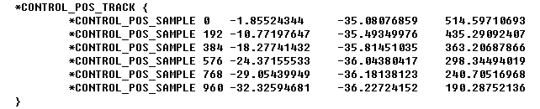
 Position Animation
CGCII
Cho sanghyun’s Game Classes II
Position정보는 Tick 0에서부터의 상대변량을 출력한다.
Time
Position
X
Z
Y
저장된 Position Animation정보는 보간 과정을 거친 후 Transform Matrix로 변환하여 사용하면 된다.
All Right Reserved ©SD Labs

Slide 10
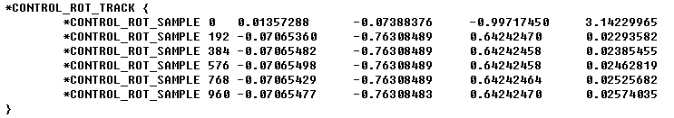
 Rotation Animation
CGCII
Cho sanghyun’s Game Classes II
Rotation정보는 Euler Angle으로 출력된다. 즉 Rotation Axis,와 Rotation Angle로 출력된다.
Rotation정보는 이전 Frame과의 상대변량의 출력이다.
Time
Rotation Axis
Rotation Angle
X
Z
Y
Rotation정보는 일반적으로 Euler Angle로 보다는 Quaternion으로 저장해야 한다.
오일러의 각은 계산과정에서 Jimber Lock 현상이 발생하여 결과가 잘못될 수가 있고 보간에 유리하지 않아서이다.
Quaternion으로 저장된 Rotation Animation정보는 보간 과정을 거친 후 다시 Transform Matrix로 변환하여 사용한다.
All Right Reserved ©SD Labs

Slide 11
 Rotation Animation
CGCII
Cho sanghyun’s Game Classes II
Rotation의 경우 다음의 과정을 거친다.
추출
Animation
1. Quaternion으로 누적 시
Quaternion으로 변환
Quaternion누적
저장
보간
Rotation TM으로 변환
D3DXQuaternionMultiply()
D3DXMatrixQuaternion()
D3DXQuaternionRotationAngle()
반드시 D3DXQuaternionSlerp()
2. TM으로 누적 시
TM으로 변환
TM누적
Quaternion으로 변환
저장
D3DXMatrixQuaternion()
D3DXMatrixMultiply()
D3DXMatrixQuaternion()
All Right Reserved ©SD Labs

Slide 12
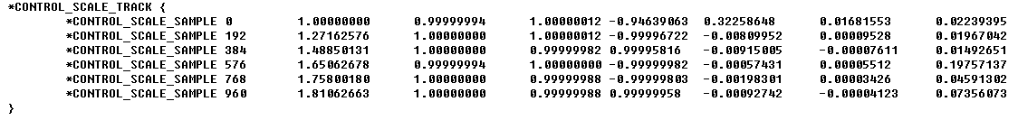
 Scale Animation
CGCII
Cho sanghyun’s Game Classes II
Scale의 Animation은 Scale값과 Scale Axis값으로 나누어서 출력된다.
Scale값은 마치 Position처럼 처리하고 Scale Axis값은 Rotation처럼 처리하여 보간하면 된다.
Time
Scale
Scale Axis
X
Z
Y
X
Z
Y
Angle
Scale은 Scale되로 Scale Axis는 Scale Axis대로 저장하고 보간하여 TM으로 변환 후 곱하여 최종적인 Scale TM을 만든다.
Node TM에서 이미 설명되었듯이 TM을 곱하는 순서는 아래와 같다.
Scale Matrix’
=
Scale Axis⁻¹
×Scale Matrix ×
Scale Axis
All Right Reserved ©SD Labs

Slide 13
 Animation의 적용
CGCII
Cho sanghyun’s Game Classes II
Position, Rotation, Scale을 각각 보간(Interpolation)을 하여 TM을 구해난다.
이것을 모두 Scale, Rotation, Position 순으로 곱하여 Animation Transform Matrix를 구해낸다.
이렇게 구해낸 Animation Transform Matrix를 기존의 Local TM을 대체해서 곱해준다.
Scale값은 마치 Position처럼 처리하고 Scale Axis값은 Rotation처럼 처리하여 보간하면 된다.
AniTM = [ScaleAniTM] x [RotationAniTM] x [PositionAniTM]
WorldTM = [LocalTM] × [ParentWorldTM]
Local TM을 빼버리고 만들어진 Animation TM을 넣어버린다.
WorldTM = [AniTM] × [ParentWorldTM]
AniTM
All Right Reserved ©SD Labs

Slide 14
 Animation 적용의 문제점.
CGCII
Cho sanghyun’s Game Classes II
이렇게 Local TM을 대신해서 Animation TM으로 바꿔버리는 것을 [대체법]이라고 정의한다.
대체법을 통해 Animation을 구현할 시 몇 가지 문제점이 발생한다.
Animation중 특정 Animation 정보만 있다면?
Scale과 Rotation은 LocalTM에서 해당성분만 추출해서 사용해야 한다.
예를 들면…
Animation정보 중 Position만 있고 Rotation과 Scale Animation정보는 없다.
혹은 Rotation정보만 있다
AniTM = [없음] x [RotationAniTM] x [없음]
AniTM = [LTM Scale] x [RotationAniTM] x [LTM Position]
All Right Reserved ©SD Labs

Slide 15
☑ 질문?
CGCII
Cho sanghyun’s Game Classes II
All Right Reserved ©SD Labs

Slide 16
☑ 실습
CGCII
Cho sanghyun’s Game Classes II
Level 1)
IK-Joe Animation해보기!!!!
All Right Reserved ©SD Labs

